Slide 1

Bài 1 : số 0

Slide 2
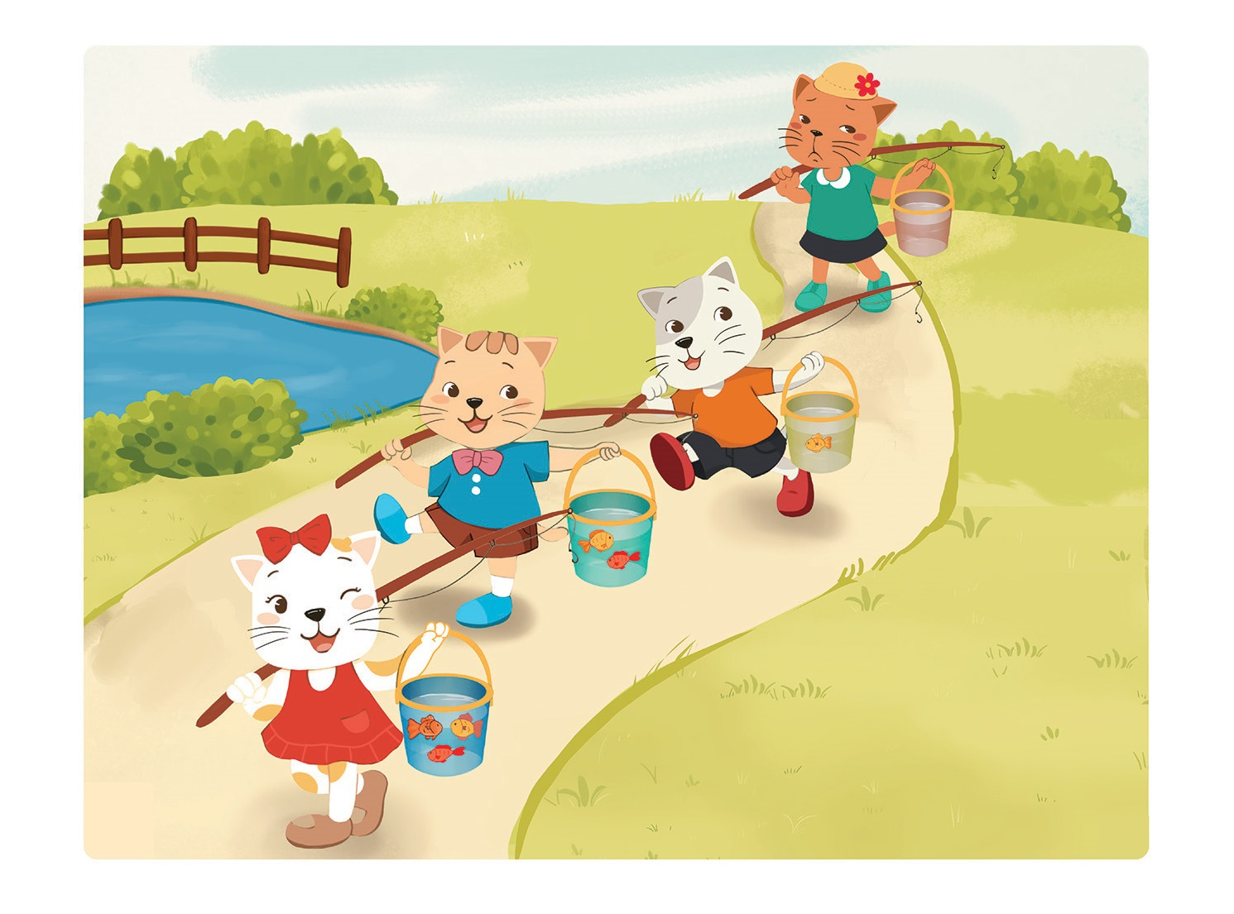
HOẠT ĐỘNG 1: KHỞI ĐỘNG
Quan sát tranh
Tranh vẽ gì?

Slide 3
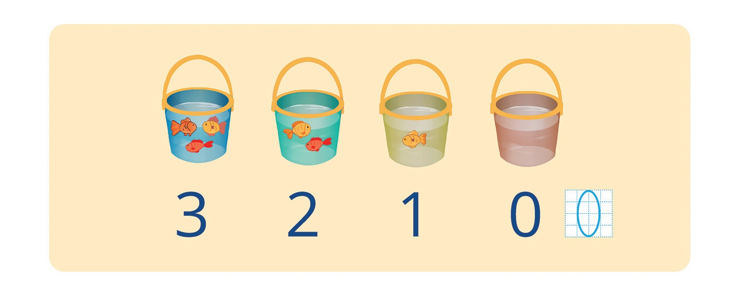
HOẠT ĐỘNG 2: KHÁM PHÁ
Quan sát tranh
Đếm số cá trong mỗi xô và đọc số tương ứng

Slide 4
0
3

Slide 5

TRÒ CHƠI:
TẬP TẦM VONG, TAY KHÔNG TAY CÓ
LUẬT CHƠI:
Chủ trò dùng một vật nhỏ lén bỏ vào lòng một bàn tay rồi nắm lại và khoanh tay tròn trước ngực. Chủ trò vừa quay vừa đọc: “Tập tầm vông, tay không tay có.Tập tầm vó, tay có tay không. Tay nào có, tay nào không? Tay nào không, tay nào có? Hết thời gian ai đoán đúng sẽ được thưởng.

Slide 6
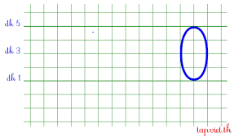
Hướng dẫn viết số 0

Slide 7
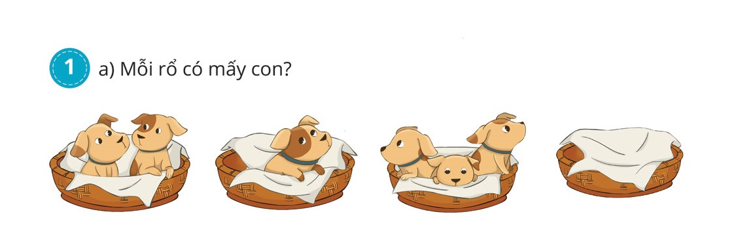
HOẠT ĐỘNG 3: THỰC HÀNH
2
1
3
0

Slide 8
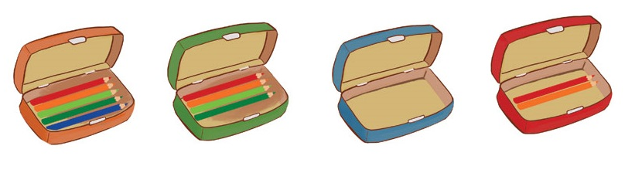
b) Mỗi hộp có mấy chiếc bút?
5
4
0
2

Slide 9
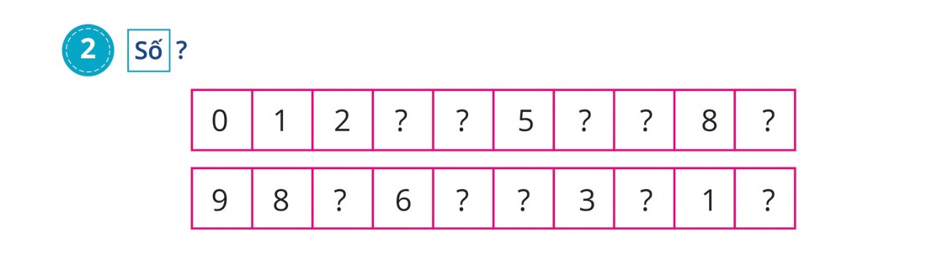
3
4
6
7
9
7
5
4
2
0

Slide 10




校园
安全
Thư giãn

Slide 11
HOẠT ĐỘNG 4: VẬN DỤNG

Slide 12
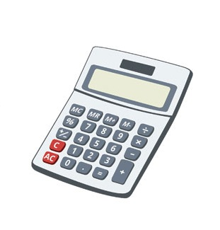
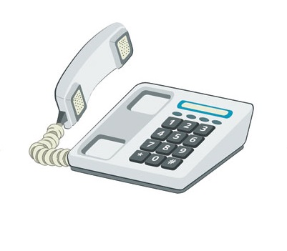
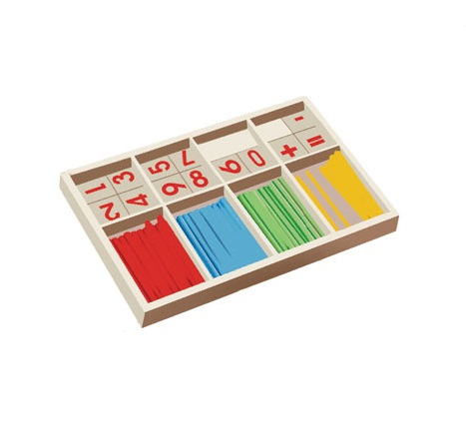
3. Tìm số 0 trên mỗi đồ vật sau:

Slide 13

Dặn dò

Slide 14





Tạm biệt và
hẹn gặp lại!

